Slide 1

eJuklak
Tim Pembuat: 2012730004 Henry Bagus Hermawan 2012730006 Alexander Indrawan 2012730024 Ivan Lukman 2012730031 Tommy Adhitya The 2012730056 Tevin Odysseus

Slide 2
Latar Belakang
Buku Panduan FTIS:
Dibagikan setiap awal perkuliahan,
Berguna sebagai pengetahuan umum mahasiswa mengenai jurusan dan fakultas FTIS.

Slide 3
Masalah
Kelemahan Buku:
Biaya mahal untuk duplikasi buku,
Harus dirawat dan mudah rusak.
Peluang saat ini:
Era smartphone,
Tuntutan fleksibilitas,
Perbaikan buku mudah.

Slide 4
Solusi?
Dibuatlah eJuklak

Slide 5
Target Pasar
Dosen FTIS UNPAR
Mahasiswa FTIS UNPAR

Slide 6
Panduan
Bagaimana cara mendapatkan eJuklak?
Demo

Slide 7
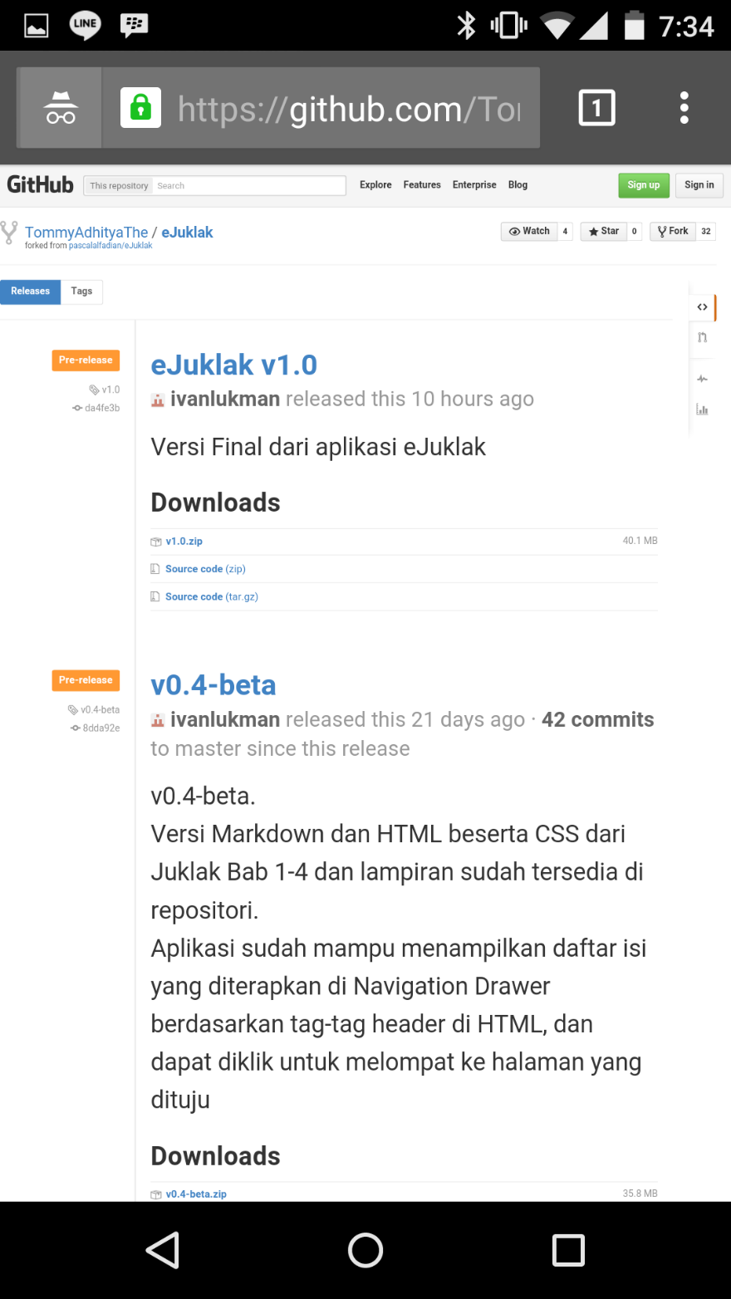
Kunjungi Web
Repositori
https://github.com/TommyAdhityaThe/eJuklak/releases

Slide 8
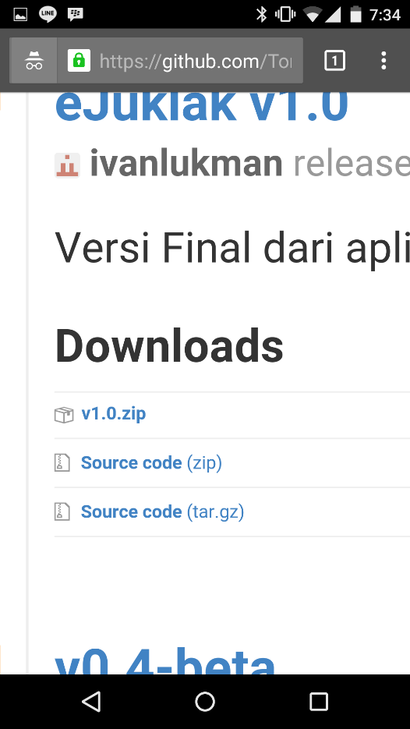
Download
V1.0 adalah versi terbaru

Slide 9
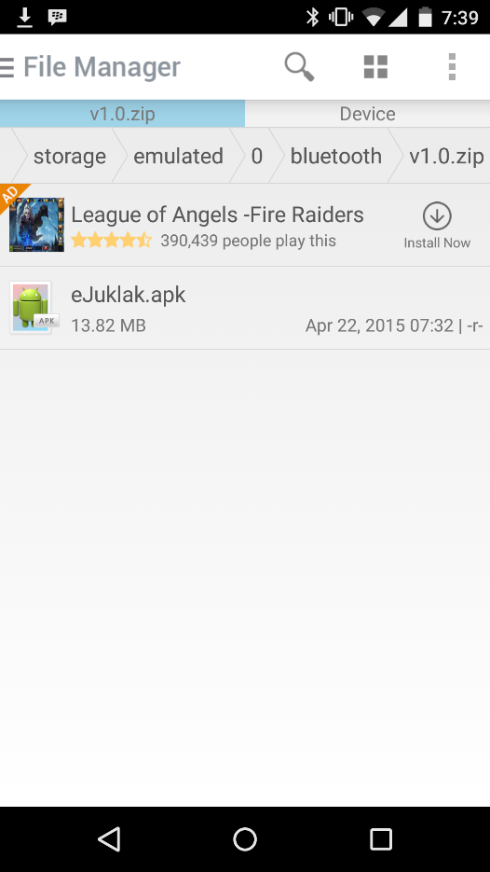
Ekstrak
Didapatkan eJuklak.apk

Slide 10
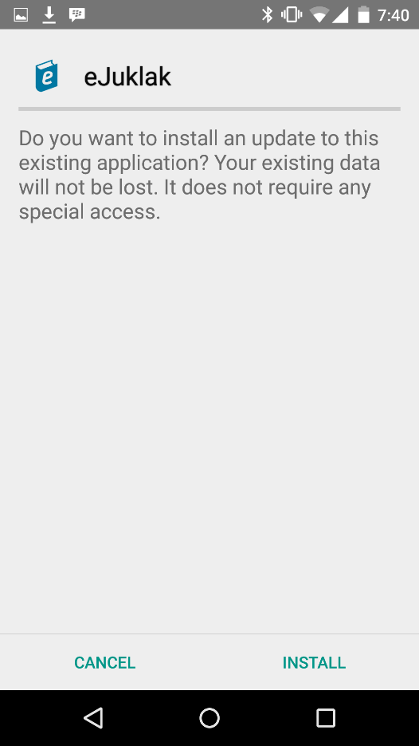
Install
Didapatkan eJuklak.apk

Slide 11
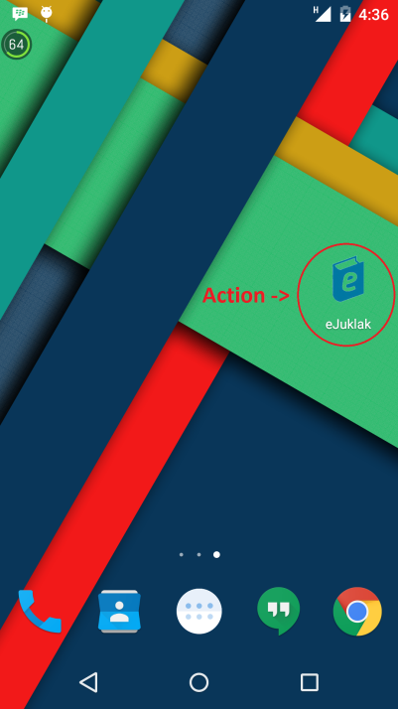
Buka Aplikasi
Sentuh icon eJuklak

Slide 12

Halaman Utama
Cara membaca:
Scroll ke atas atau ke bawah

Slide 13
Fitur
Navigasi
Zoom in and zoom out
Redirect
Auto rotate

Slide 14
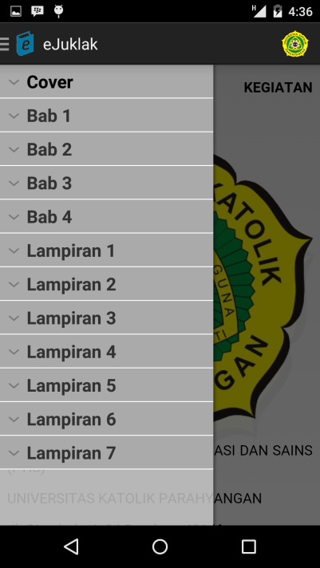
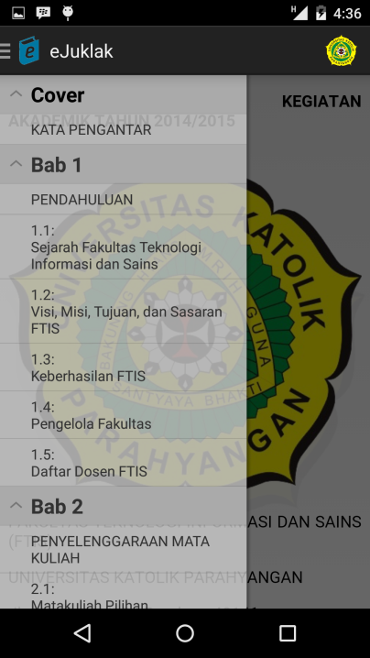
Navigasi
Untuk melakukan perpindahan
halaman secara cepat

Slide 15
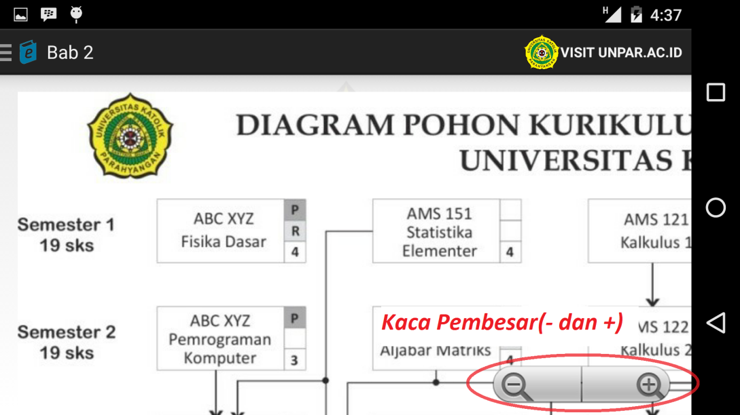
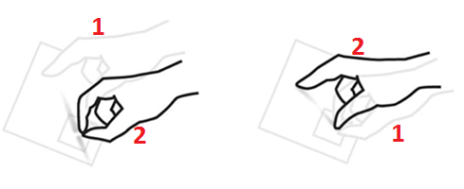
Zoom
2 cara:
Menggunakan tombol yang
disediakan
Melakukan pinch out / pinch in

Slide 16

Redirect
Icon pada kanan atas berfungsi untuk
Mengalihkan user ke website resmi eJuklak

Slide 17

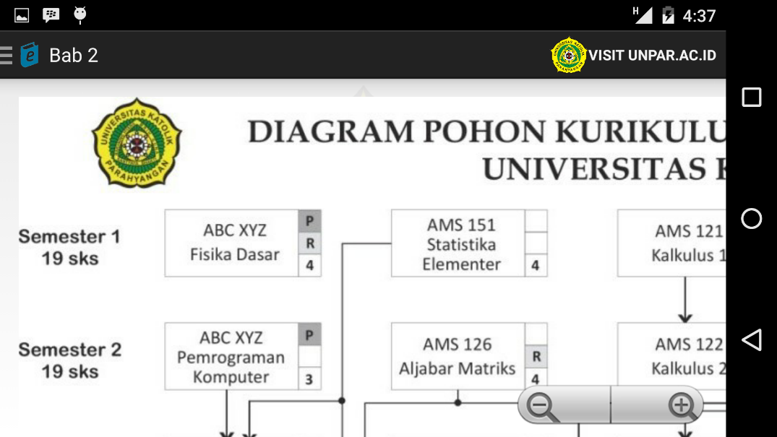
Auto Rotate
Tampilan dapat berupa:
Landscape atau Portrait

Slide 18
Kesimpulan
Harapan:
Minimal setiap orang di ruangan ini mendownload aplikasi kami,
Aplikasi kami dapat dikembangkan lebih lanjut lagi,
Kritik dan saran dari user sangat kami tunggu dan harapkan.

Slide 19
Detail Aplikasi
Teknis?

Slide 20
Use Case Diagram

Slide 21
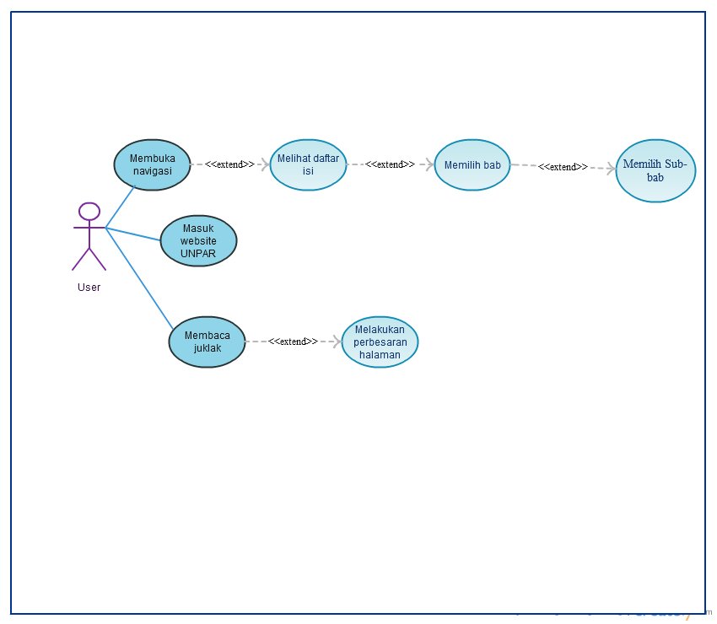

Slide 22
Class Diagram

Slide 23
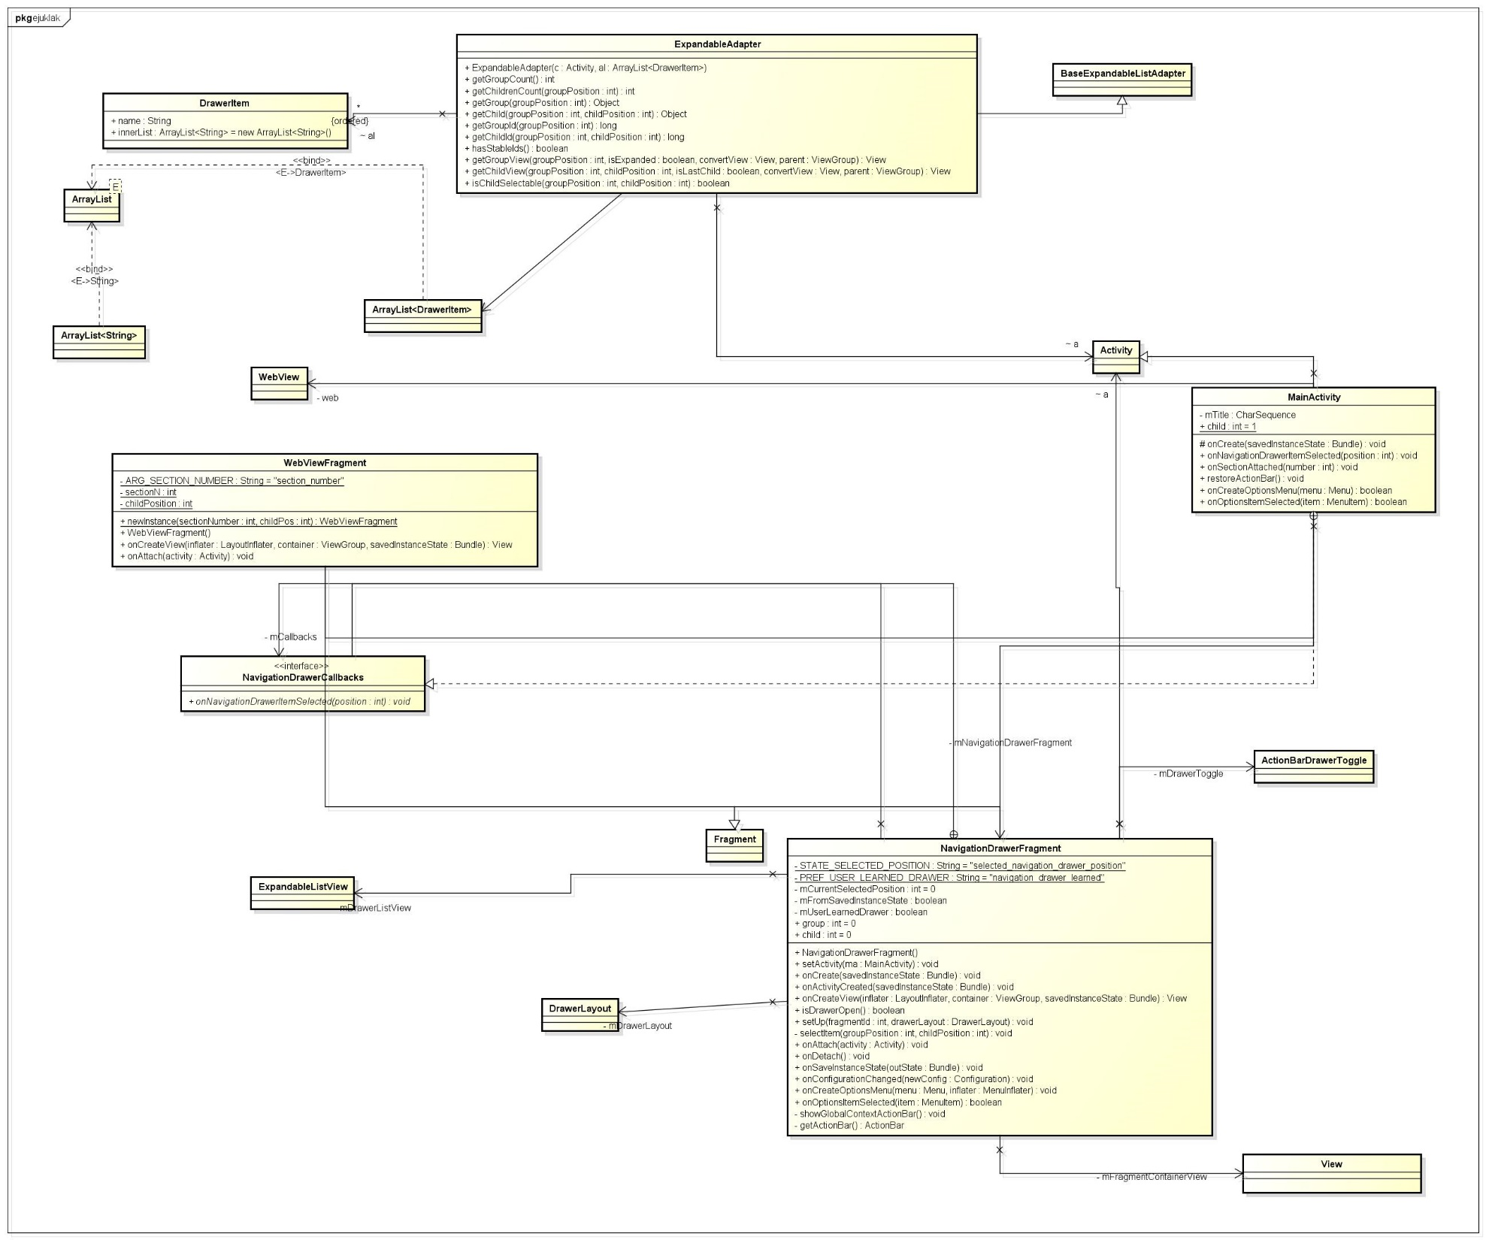

Slide 24
Sequence Diagram

Slide 25
